Slide 1

INTERMEDIATE PROGRAMMING LESSON
TEHNICI DE DEPISTARE A ERORILOR

Slide 2
Obiectivele lecției
Învățați importanța debugging-ului (depanării)
Învățați câteva tehnici de debugging a codului dvs.

Slide 3
De ce debug?
Debugging-ul este o strategie utilă pentru a afla unde în program ceva nu merge bine sau ce nu a mers bine.
Odată ce codul dumneavoastră începe să devină lung sau complicat (de exemplu, folosind senzori), poate deveni dificil să vă dați seama în ce parte a programului vă aflați.
Slide-urile următoare vă prezintă câteva modalități de a afla unde vă aflați în program sau de a ști ce valori văd senzorii dvs.
Veți vedea că aceste tehnici pot fi FOARTE UTILE pentru orice programator.
Localizați eroarea
Gândiți-vă la soluție
Remediați eroarea
Retestați programul
URA!

Slide 4
Different Techniques
Redare selectată (Play Selected ) vs. apăsare buton (Button Press)
Tehnici foarte asemănătoare
Vă permit să încercați porțiuni mai mici de cod
Redarea selectată necesită Bluetooth
Apăsarea butonului necesită o anumită atenție pentru a nu brusca robotul atunci când apăsați butonul
EV3 Classroom nu are un mod de redare selectată.
Lumină, sunet și afișare
Tehnici foarte asemănătoare
Lumina și sunetul sunt folosite în același mod
Echipele se folosesc mai mult de sunet și este mai ușor de identificat uneori
Blocul de afișare este util pentru a ști ce bloc este jucat dacă robotul se blochează și dacă doriți să vedeți valorile senzorilor

Slide 5
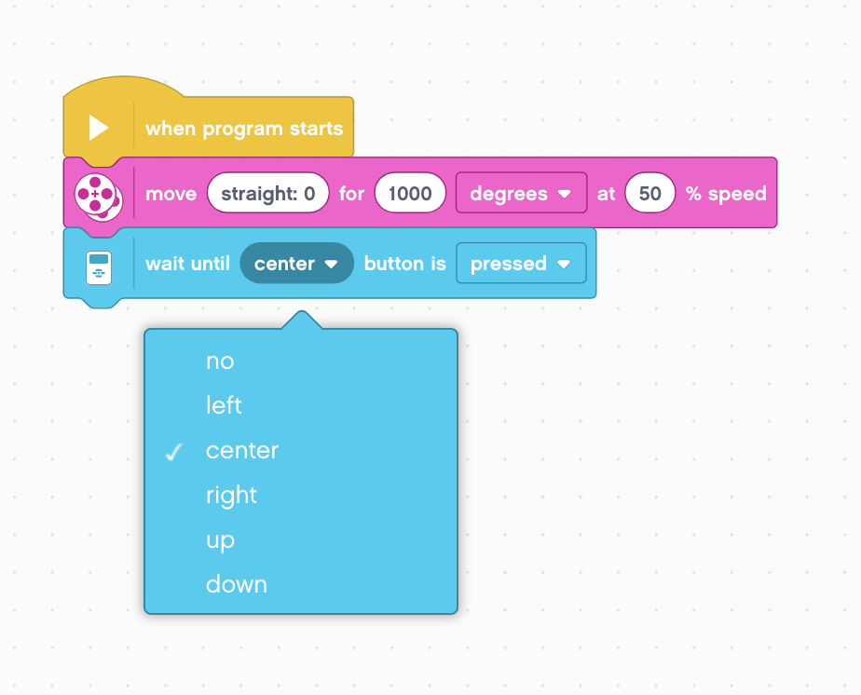
Așteptați apăsarea butonului
Pentru a plasa un bloc de așteptare a apăsării unui buton în program, plasați un bloc de așteptare în program
Mergeți la fila Sensor (Senzor) și selectați blocul Wait for Button (Așteptare pentru buton). Alegeți ce buton trebuie să fie apăsat pentru a continua programul
Plasați aceste blocuri de așteptare pentru apăsarea butonului la fiecare bloc sau la fiecare două blocuri în apropierea locului unde robotul nu funcționează corect
Acest lucru vă poate ajuta să identificați cu precizie blocul care cauzează defectarea robotului
Robotul se va opri și va "aștepta să apăsați butonul"

Slide 6
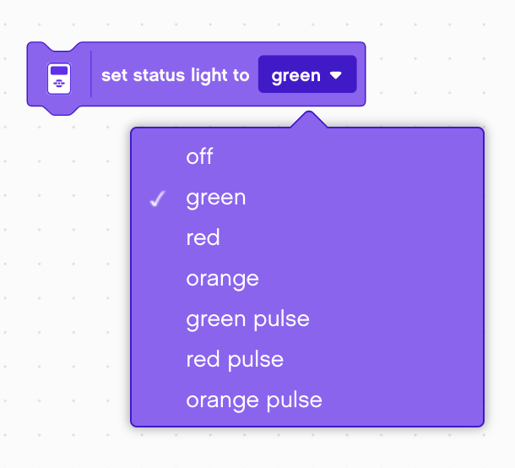
Alerte vizuale: Lumina de stare a brick-ului
Așezați aceste blocuri în etapele critice ale programului vostru
Astfel, veți putea vizualiza ce bloc joacă și vă veți da seama unde ar putea fi eroarea.

Slide 7
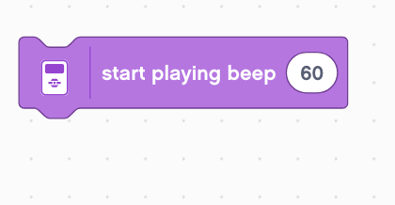
Alerte sonore: Bloc de sunet
Puteți insera diferite sunete la intervale de timp (cam la fiecare 5 blocuri sau cam așa ceva) și apoi să rulați din nou programul în timp ce ascultați semnalele sonore.
Aceste sunete vă pot ajuta să precizați unde în program ceva nu merge bine.

Slide 8
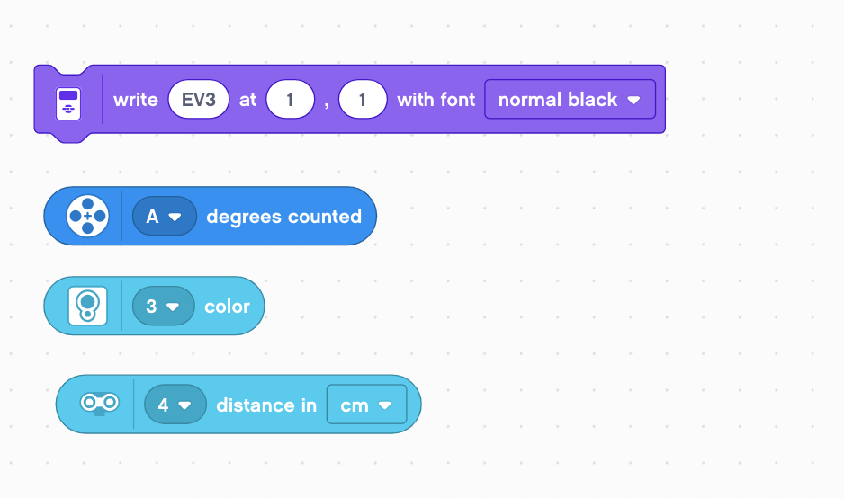
Afișare pe ecran: Bloc de afișare
Utilizați un bloc de afișare pentru a scrie valori pe ecran
Înlocuirea blocului "EV3" cu un bloc de grade ale motorului vă permite să vedeți câte grade s-a deplasat motorul.
Înlocuirea acestuia cu un bloc de senzor de culoare vă permite să vedeți ce culoare citește senzorul
Înlocuirea acestuia cu un bloc cu ultrasunete vă permite să vedeți la ce distanță se află obiectul.

Slide 9
Exemplu de video pe slide-ul următor
Videoclipul de pe slide-ul următor prezintă câteva dintre tehnicile de debugging
Așteptați apăsarea butonului
Sunete de alertă
Lumini de cărămidă
Citirile senzorilor afișate pe brick

Slide 10
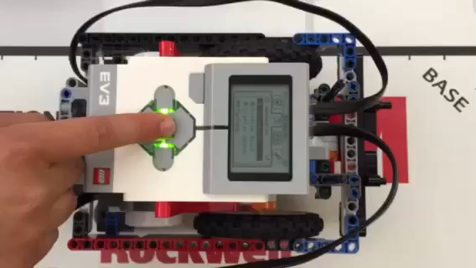
Video explicativ - Faceți clic pentru a reda

Slide 11


Alte metode
Înregistrări :
Puteți să vă înregistrați robotul cu ajutorul unei camere. Apoi urmăriți înregistrarea video și observați ce nu a mers bine
Comentarii:
De asemenea, puteți utiliza "comentarii" pentru a ajuta la depanare - adăugăm comentarii pentru a ne aminti ce valori mai vechi au fost introduse într-un bloc. Urmărim robotul și apoi ajustăm aceste valori

Slide 12
CREDITE
Această lecție de Mindstorms a fost realizată de Sanjay Seshan și Arvind Seshan.
Mai multe lecții sunt disponibile pe ev3lessons.com
Această lecție a fost tradusă în limba română de echipa de robotică FTC – ROSOPHIA #21455 RO20
Această lucrare este licențiată sub Creative Commons Attribution-NonCommercial-ShareAlike 4.0 International License.

